Slide 1
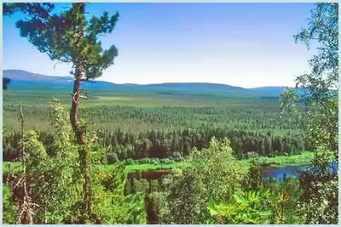
ЗАНИМАТЕЛЬНЫЕ ЗАДАНИЯ ПО ИСТОРИИ КОМИ КРАЯ.
Составила: учитель истории МБОУ «СОШ» пст. Мадмас Вагина Татьяна Викторовна.

Slide 2
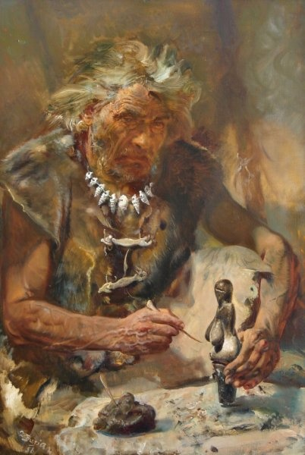
ЗАДАНИЕ 1.
ПЕРВОЕ И ВПЕРВЫЕ.

Slide 3
1.Когда на территории Коми появились первые люди?
Около 300 тыс. лет назад
В 11 веке
2.Когда появились древние коми?
3.В каком историческом документе содержатся первые упоминания о территории Коми?
В «Повести временных лет»
4.Какой из современных населенных пунктов республики первым был упомянут в исторических документах?
Село Усть-Вымь, 1380 г
5.Какую первоначальную территорию заселяли древние коми?
На реках Выми, Вычегде, Сысоле, Лузе, Вашке
6.Каковы были первые занятия древних коми?
Охота, рыболовство
7.Кого можно назвать первым исследователем коми народа?
Стефан Пермский
8.Когда в Коми крае появился первый город?
В 1780 году, Усть-Сысольск
9.Когда была построена первая железная дорога?
В 1934г
10.Когда в Сыктывкар пришел первый поезд?
В 1960 г

Slide 4
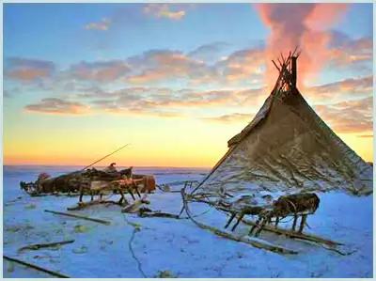
ЗАДАНИЕ 2. ДВУХВАРИАНТНЫЕ ТЕСТЫ. Средневековый Коми край.

Slide 5
Ответьте «Да» или «Нет».
1.В конце 15 века основная часть территории Коми края называлась Пермь Вачегодская.
Да.
2.Село Усть –Вымь - первое древнерусское поселение Коми края.
Нет, Пожегское городище на Выми
3.В 1372 году у коми появилась первая азбука.
Да.
4.Первое упоминание о Сыктывкаре относится к 1586 году.
Да
5.В 1481 году было проведено первое описание земель и населения Коми.
Да.
6. Первая книга в которой рассказывается о Коми крае была написана Стефаном Пермским.
Нет, монахом Епифанием Премудрым

Slide 6
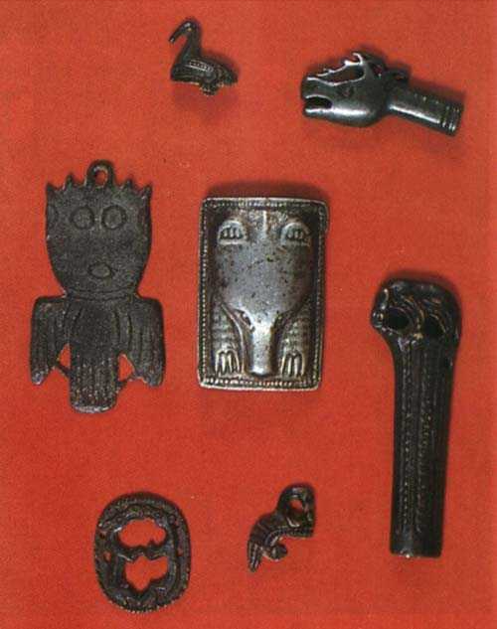
ЗАДАНИЕ 3. РАЗГАДАЙТЕ ПУТАНИЦУ, археология.

Slide 7
Переставьте буквы и у вас получится слово.
1.Древнейший ископаемый вид человека (текипалоаврст)
австралопитек
2.Вид надгробного сооружения (ануркг)
курган
3.Поселение, укрепленное валом и рвом (рогощеди)
городише
4.Набальзамированное тело умершего человека (яммуи)
мумия
5.Наука, изучающая древнейшее прошлое человека (ягиолохера)
археология

Slide 8
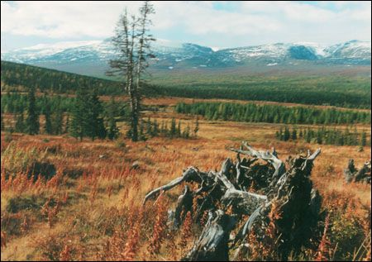
Задание 4. Решите филворд

Slide 9
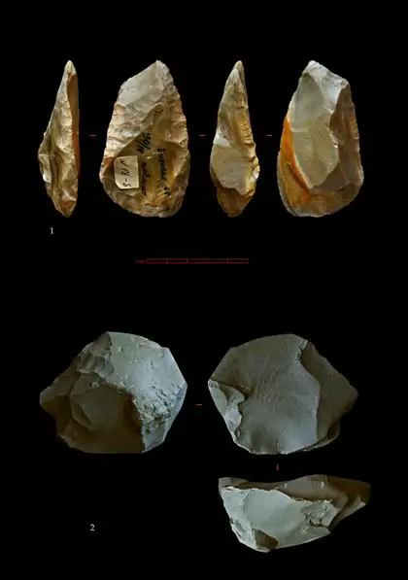
Двигаясь по горизонтали или вертикали, соберите из букв слова связанные с археологией.
к | с | т | о | е | п
р | е | и | л | л | а
п | б | к | р | ь | г
л | о | а | е | н | а
а | к | н | м | е | р
с | т | и | н | у | м

Slide 10
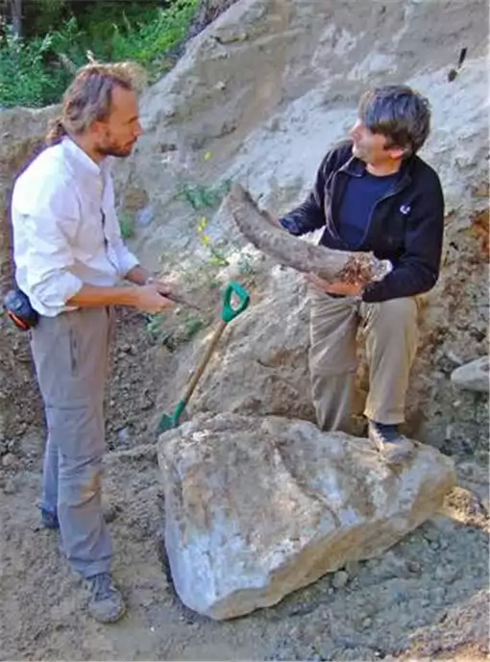
к | с | т | о | е | п
р | е | и | л | л | а
п | б | к | р | ь | г
л | о | а | е | н | а
а | к | н | м | е | р
с | т | и | н | у | п
Ответы: кремень, скребок, пластина, палеолит, гарпун

Slide 11
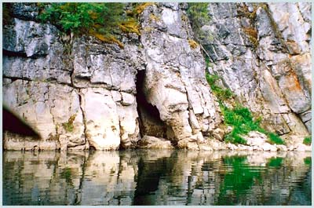
ЗАДАНИЕ 5.
ЧЕТВЕРТЫЙ ЛИШНИЙ

Slide 12
Исключите лишнее слово , объясните почему.
1.Медвежья пещера, Мамонтова курья, Бызовская, Оквад.
Оквад
2.Лиса, росомаха, волк, медведь.
волк
3.Вычегда, Вымь, Волга, Сысола.
Волга
4. Герасим, Филофей, Питирим, Стефан.
Филофей

Slide 13
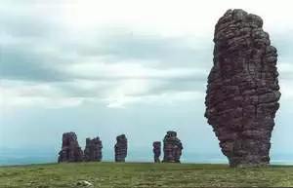
ЗАДАНИЕ 6. Многовариантные тесты. 18 век.

Slide 14
Выберите правильный ответ.
1)1721 год:
а)Г.Черепанов сообщил в Берг-коллегию о найденной им нефти на реке Ухте;
б)образованы Архангелогородская и Сибирская губернии;
в)Ф.Прядунов построил нефтяной завод на Ухте.
2)1766 год:
а)ликвидирована Усть-Вымская вотчина епископов;
б) в Коми крае побывала экспедиция И.И.Лепехина;
в)первые опыты по разведению картофеля в Коми крае.
3)Нювчимский завод начал работать:
а)в 1637 г.; б) в 1713 г.; в) в 1761.
4)Погост Усть-Сысола преобразован в г.Усть-Сысольск:
а)в 1586г; б) в 1780 г.; в) в 1800 г
5)Ф.Прядунов построил нефтяной промысел на р. Ухте:
а)в1721г.; б)в 1745г.; в) в 1801 г.
А
В
В
Б
Б

Slide 15
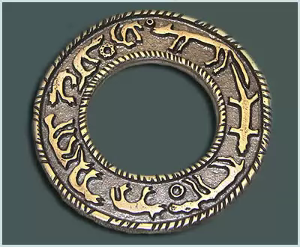
ЗАДАНИЕ 7. Деятели истории, культуры и науки.

Slide 16
Ниже даны краткие характеристики ряда деятелей истории, культуры, науки , назовите их.
Просветитель, крестил коми, живших на Вычегде, Сысоле, и Выми, создал коми азбуку, организовал первую школу.
Стефан Пермский
Коми ученый и поэт. Его называют «дедушкой коми литературы», автор первых опубликованных стихотворений на коми языке.
Г.С. Лыткин
Коми ученый, доктор филологических наук, языковед, археолог, этнограф, основатель и руководитель Общества изучения Коми края.
А.С.Сидоров.
Уроженец села Шежам, участник освоения Сибири и Дальнего Востока в 17 веке, погиб на реке Омолон.
Ф.А.Чукичев.

Slide 17
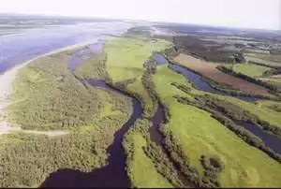
СПАСИБО ЗА УРОК.

